Slide 1
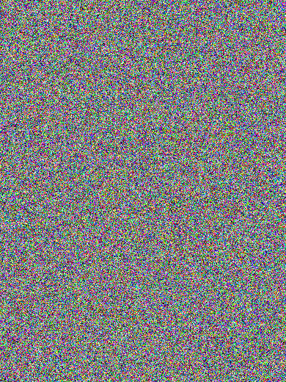
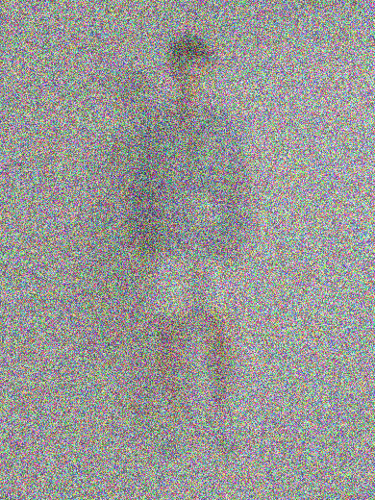
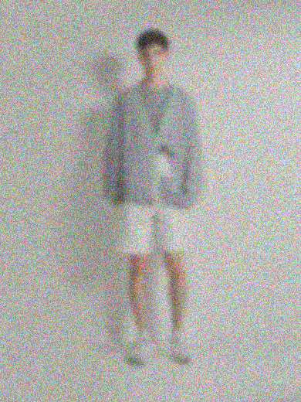
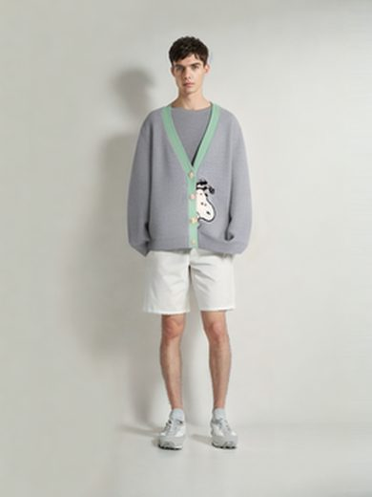
합성 방식
diffusion 모델을 선택한 이유
diffusion 모델이란?
기존 방식과 비교하면
노이즈에서 조금씩 다듬어 사진을 만드는 AI
기존 방식 (GAN)
diffusion
자연스러움
옷 사진을 늘려 붙여
어색할 수 있음
주름 · 그림자까지
자연스러움
→
→
→
일반 사진
흰 배경 스튜디오 사진
위주로 학습
휴대폰 사진에서도
비교적 안정적
노이즈
윤곽
형태
완성
속도
빠름
느림 · 여러 장 중
골라서 보완
Notes:
[약 35초]
합성에는 diffusion 모델을 씁니다. 왼쪽 그림처럼 노이즈에서 시작해 조금씩 다듬어 사진을 완성하는 AI입니다.
기존 방식과 비교하면, 옷 사진을 늘려 붙이던 예전 방식보다 주름이나 그림자가 훨씬 자연스럽고, 흰 배경 스튜디오 사진이 아닌 휴대폰 사진에서도 비교적 안정적입니다.
대신 속도는 느린데, 여러 장을 만들어 가장 자연스러운 한 장을 고르는 방식으로 보완합니다.

